Slide 1
Aspetti di farmacoeconomia della riforma lombarda per pazienti cronici
Giorgio L. Colombo
  Università degli Studi di Pavia, Dip.to Scienze del Farmaco
  S.A.V.E. Studi Analisi Valutazioni Economiche, Milano

Slide 2
Argomenti in discussione
Stato di salute e prospettive di spesa sanitaria
  Cronicità e consumo di risorse
Mutamenti in atto nel mercato farmaceutico:
  Farmaci equivalenti come strumento di contenimento della spesa
Compartecipazione alla spesa (co-payment) e aderenza alla terapia
Il farmaco equivalente nella pratica clinica:
  L’analisi della letteratura internazionale
  Risultati di una survey in Regione Lombardia
Discussione e conclusioni

Slide 3
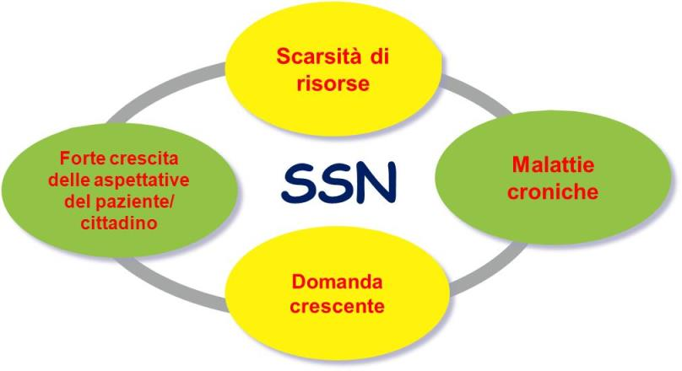
La politica della salute: in Italia corriamo il rischio di non avere le risorse...

Slide 4
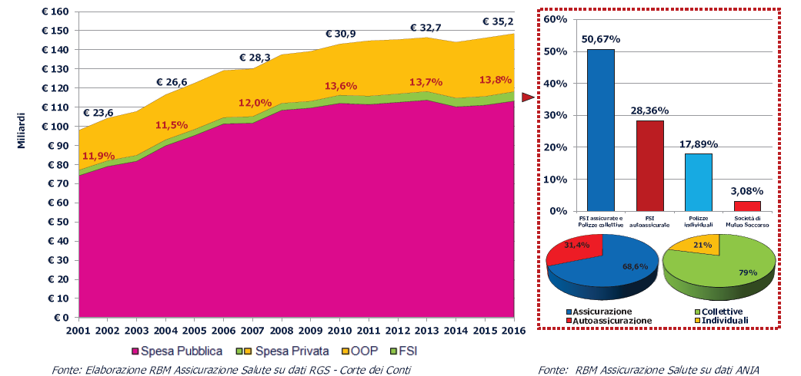
Spesa sanitaria pubblica e privata in Italia
(2001 – 2016)
OOP: out of pocket
FSI: Forme Sanitarie Integrative

Slide 5
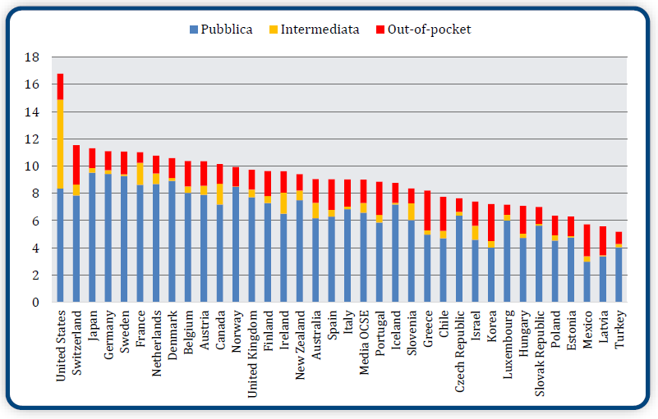
Spesa sanitaria in percentuale del PIL nei paesi OCSE (anno 2015)

Slide 6
Spesa pro-capite 2016 nei paesi del G7
OECD Reviews of Health Care Quality: Italy 2014. Disponibile a: www.oecd.org/els/oecd-reviews-of-health-care-quality-italy-2014-9789264225428-en.htm. Ultimo accesso: 31 maggio 2017.

Slide 7
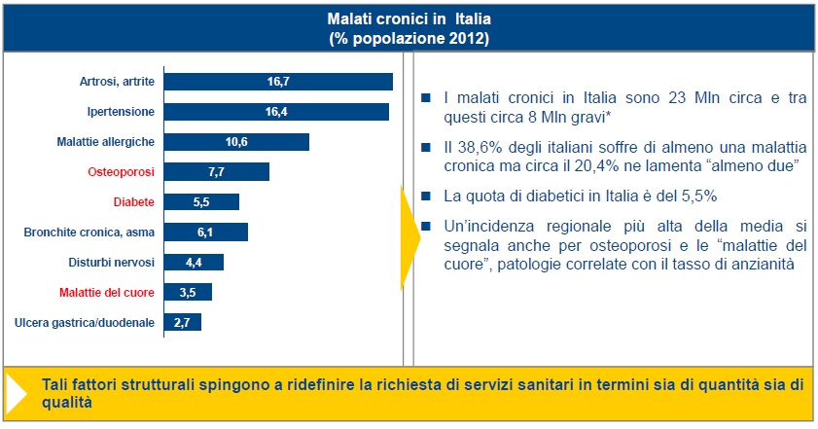
In Italia, oltre il 30%% - più di una persona ogni tre - è malato cronico di patologie come diabete, bronchite cronica e/o malattie connesse all’età avanzata
Fonti: Elaborazioni ADL su Dati Istat 2012 , *«Conferenza italiana sull’accesso alle cure nelle malattie croniche» 2010

Slide 8
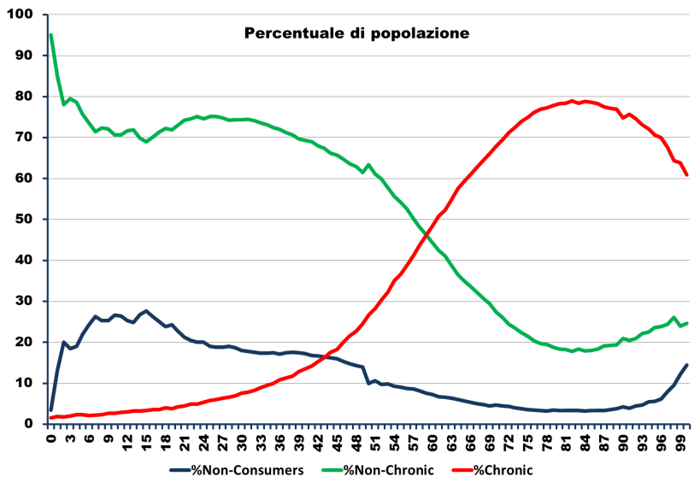
% popolazione in Regione Lombardia tra cronici e non consumatori
Fonte: Zocchetti, Regione Lombardia, 2012

Slide 9
Reg. Lombardia: spesa sanitaria tra cronici e acuti
Fonte: Zocchetti, Regione Lombardia, 2012

Slide 10
Pazienti cronici polipatologici e consumo di risorse
I pazienti cronici assorbono quote progressivamente crescenti di risorse al crescere del numero di malattie
Il rapporto tra la spesa sanitaria pro-capite di un paziente non cronico e la spesa pro-capite di un paziente con:
  1 patologia cronica è 1/4
  2 patologie croniche è 1/7
  3 patologie croniche è: 1/12
  4 patologie croniche è: 1/21
  Nel corso del tempo la spesa totale per le malattie croniche risulta aumentata dal 2005 al 2013 del 36%
    con incrementi percentuali molto più marcati per pazienti poli-patologici
Dati Regione Lombardia 2013

Slide 11
L’approccio organizzativo alla gestione delle malattie croniche
Nel paziente cronico il lavoro non è esclusivamente di tipo “clinico” ma molto spesso è caratterizzato anche da aspetti epidemiologici, gestionali ed organizzativi,
necessari per effettuare attività di stadiazione, monitoraggio e controllo dell’evolversi della malattia

Slide 12
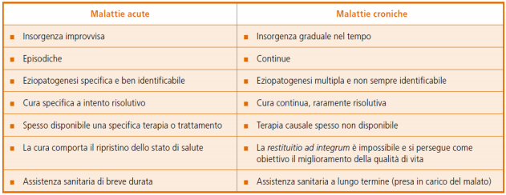
Differenti bisogni del paziente con malattia cronica
Fonte: Piano Nazionale della Cronicità. http://www.salute.gov.it/imgs/C_17_pubblicazioni_2584_allegato.pdf

Slide 13

Le tendenze nella sanità pubblica: invecchiamento del personale sanitario
Nei prossimi 10 anni andranno in pensione il:
58,5% dei MMG;
28,5% degli Infermieri (nel SSN);
60,8% dei Medici nel SSN;
61,1% del personale amministrativo.

Slide 14
Anzianità di laurea dei medici di medicina generale, per Regione - Anno 2013 Min Sal
Regione | Da 0 a 6 anni | Da 6 a 13 anni | Da 13 a 20 anni | Da 20 a 27 anni | Oltre 27 anni | Totale
Piemonte | 5 | 55 | 403 | 956 | 1.759 | 3.3178
Valle d`Aosta | 0 | 5 | 6 | 21 | 61 | 93
Lombardia | 1 | 115 | 541 | 1.785 | 4.093 | 6.535
Prov. Auton. Bolzano | 2 | 27 | 46 | 60 | 145 | 280
Prov .Auton. Trento | 0 | 11 | 54 | 119 | 181 | 365
Veneto | 3 | 61 | 337 | 900 | 1.993 | 3.294
Friuli Venezia Giulia | 3 | 26 | 82 | 262 | 579 | 952
Liguria | 0 | 5 | 101 | 326 | 796 | 1.228
Emilia Romagna | 2 | 55 | 212 | 623 | 2.208 | 3.100
Toscana | 7 | 52 | 154 | 561 | 2.047 | 2.821
Umbria | 1 | 12 | 55 | 175 | 505 | 748
Marche | 4 | 23 | 100 | 238 | 816 | 1.181
Lazio | 1 | 76 | 472 | 1.341 | 2.881 | 4.771
Abruzzo | 0 | 5 | 51 | 217 | 848 | 1.121
Molise | 0 | 0 | 14 | 49 | 208 | 271
Campania | 36 | 14 | 299 | 765 | 3.304 | 4.418
Puglia | 3 | 9 | 244 | 1.008 | 1.990 | 3.254
Basilicata | 0 | 0 | 21 | 116 | 365 | 502
Calabria | 0 | 1 | 60 | 325 | 1.233 | 1.619
Sicilia | 2 | 27 | 283 | 1.171 | 2.696 | 4.179
Sardegna | 2 | 2 | 189 | 522 | 578 | 1.293
ITALIA | 72 | 581 | 3.724 | 11.540 | 29.286 | 45.203

Slide 15
Soluzioni di breve periodo
Tagli e tetti di spesa, controlli stringenti su prezzi e volumi (di fattori e prestazioni), aumento delle compartecipazioni alla spesa da parte dei cittadini.
Si tratta di misure per garantire la sostenibilità finanziaria della spesa sanitaria nel breve periodo
Scarsa efficacia nel lungo periodo in quanto:
non riescono a tenere sotto controllo adeguatamente i principali fattori di crescita della spesa nel lungo periodo;
presentano rischi per quanto riguarda il mantenimento dei livelli di qualità ed equità dei sistemi.
Fonte: Rebba V. Evoluzione dei sistemi sanitari tra sostenibilità e promozione della qualità: alcune esperienze internazionali. Politiche Sanitarie, 2012;. Vol. 13, N. 3

Slide 16

I farmaci equivalenti come strumento di contenimento della spesa
Tra i meccanismi di contenimento della spesa farmaceutica merita attenzione gli strumenti che si propongono non tanto di bloccare i consumi, imporre sconti o tagliare i prezzi, ma quelli che mirano ad aumentare l’efficienza del sistema economico attraverso il ripristino della concorrenzialità e stimolando la “price competition” dei produttori

Slide 17
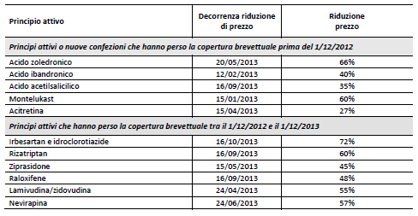
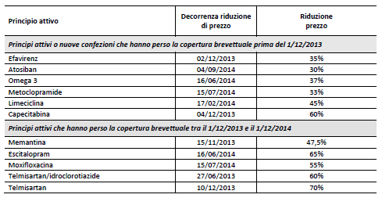
Principi attivi che hanno perso la copertura brevettuale durante il 2013 e 2014 e la relativa riduzione di prezzo determinata dai medicinali equivalenti
AIFA, Agenzia Italiana del Farmaco, Roma, 2015. Osservatorio Nazionale sull’impiego dei Medicinali. L’uso dei farmaci in Italia. Rapporto Nazionale 2014.

Slide 18
Farmaci a brevetto scaduto
Generico branded vs. generico Puro (equivalente)
Branded (innovatore o originatore):
  è il prodotto che per primo ha ottenuto uno dei brevetti possibili nel campo farmaceutico ed è commercializzato con un proprio nome di fantasia registrato
Puro (equivalente):
  è commercializzato senza un nome di fantasia e con l'unico riferimento del produttore
    in particolare, qualora il produttore abbia un proprio marchio commerciale (es. DOC), si ha un equivalente Company branded (Principio attivo + Nome Azienda)
    diversamente, il medicinale è unbranded

Slide 19
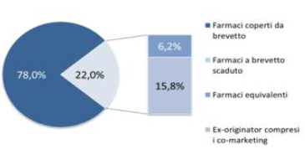
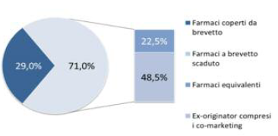
Spesa dei farmaci a carico del SSN per copertura brevettuale nel 2016
Consumo «quantità» dei farmaci a carico del SSN per copertura brevettuale nel 2016
AIFA, Agenzia Italiana del Farmaco, Roma, 2017. Osservatorio Nazionale sull’impiego dei Medicinali. L’uso dei farmaci in Italia. Rapporto Nazionale 2017.

Slide 20
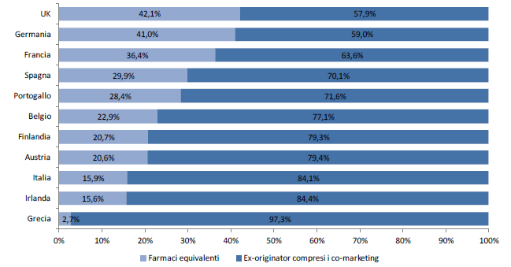
Confronto internazionale della distribuzione percentuale della spesa farmaceutica territoriale 2015 per i farmaci a brevetto scaduto
AIFA, Agenzia Italiana del Farmaco, Roma, 2016.

Slide 21


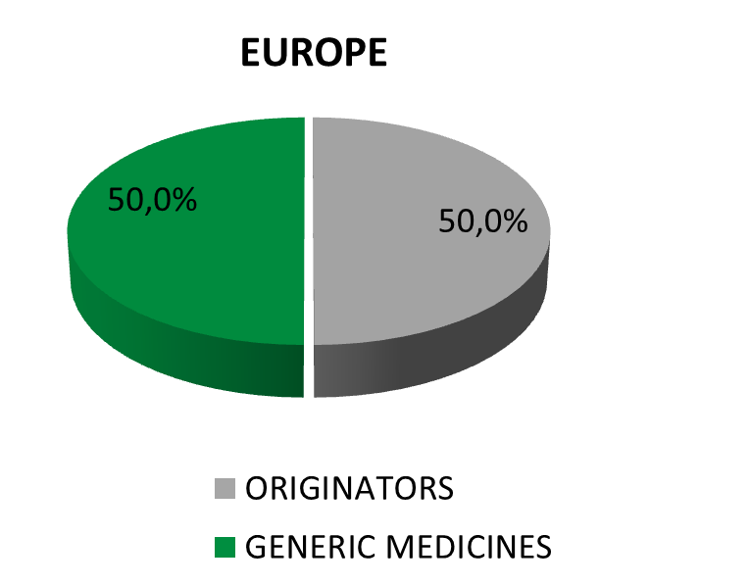
Differenza tra Italia ed Europa
La penetrazione del mercato in Italia è ancora significativamente INFERIORE rispetto alla MEDIA EUROPEA
Source: IMS – 2015

Slide 22
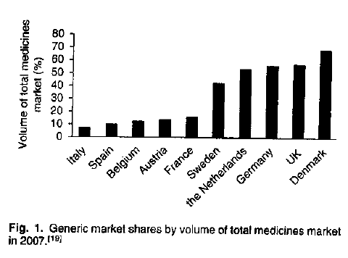
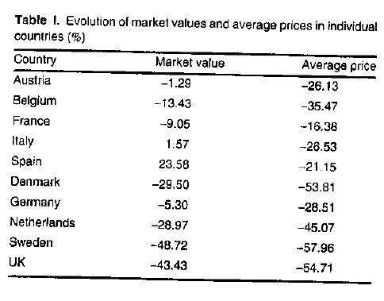
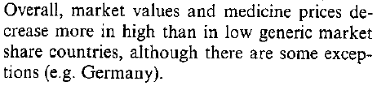
Does the market share of generic medicines influence the price level? A European Analysis
Dylst et al, Pharmacoeconomics 2011:29 (10): 875 - 882
Low generic MKT
High generic MKT

Slide 23
Compartecipazione dei cittadini alla spesa
A livello nazionale, la compartecipazione alla spesa sostenuta dai cittadini italiani ammonta a 1,5 miliardi di euro, pari al 14,5% della spesa farmaceutica convenzionata.
Nel corso del 2016, la spesa pro capite per ogni compartecipazione a carico del cittadino è stata di circa 25,6 euro,
  in crescita del +1,2% rispetto all'anno precedente,
La compartecipazione del cittadino per il 66,4% è data dalla differenza di prezzo tra il medicinale a brevetto scaduto prescritto ed il prezzo di riferimento definito dalle liste di trasparenza AIFA.
  con un valore di spesa pari a 1.022 milioni di euro,
  mentre il ticket per confezione ha pesato solo per il 33,6%, con un valore di spesa di 518 milioni di euro
    Fonte: AIFA, Agenzia Italiana del Farmaco, Roma, 2017

Slide 24
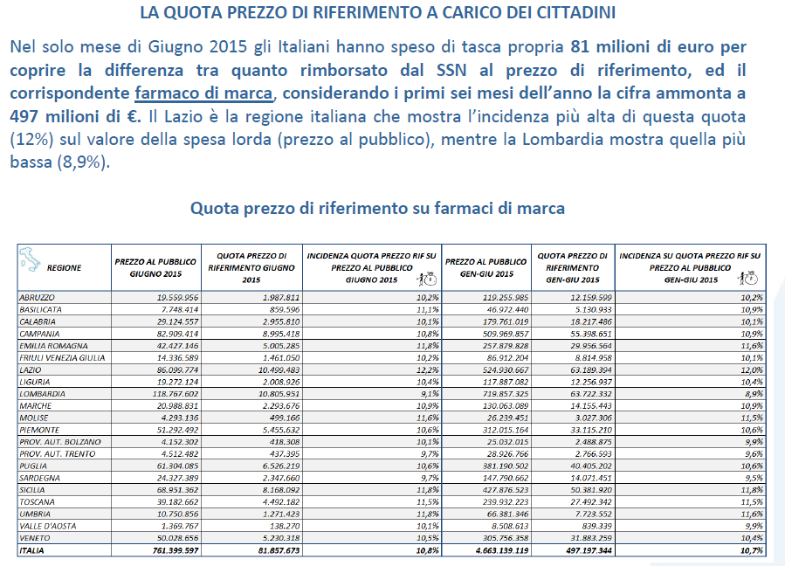
IL PREZZO DELLA “DIFFIDENZA”
Fonte: Rielaborazioni Centro Studi Assogenerici, su dati IMS Health

Slide 25
Relazione tra co-payment (ticket) mensile medio per paziente e aderenza alla terapia con statine
Fonte: Ellis et al., Suboptimal Statin Adherence
and Discontinuation, JGIM Volume 19, June 2004

Slide 26
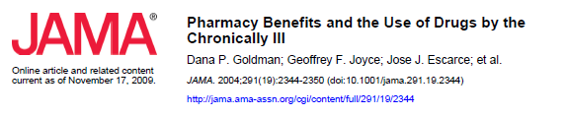
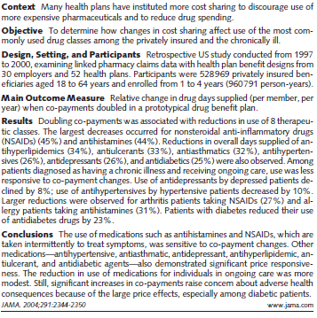

Slide 27
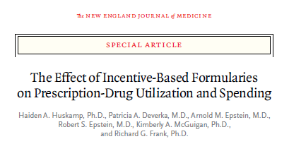
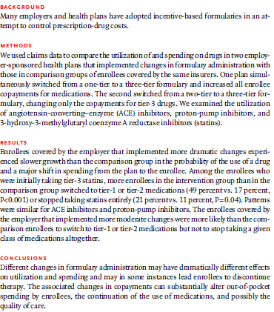

Slide 28
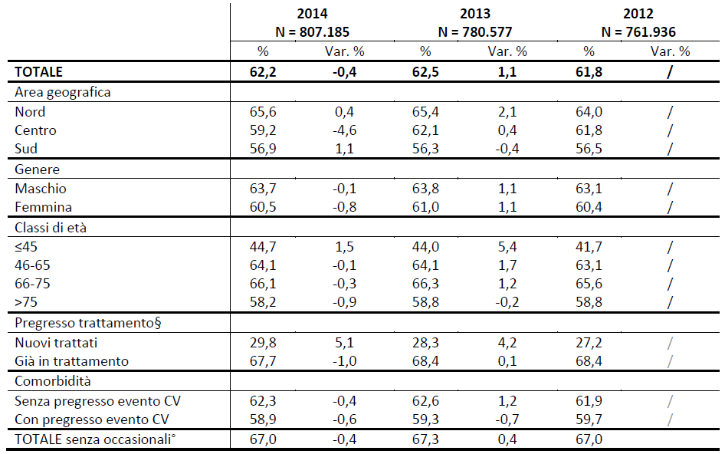
Numero di pazienti in trattamento antidiabetico aderenti al trattamento [numeratore], sul totale dei pazienti in trattamento antidiabetico [denominatore]

Slide 29
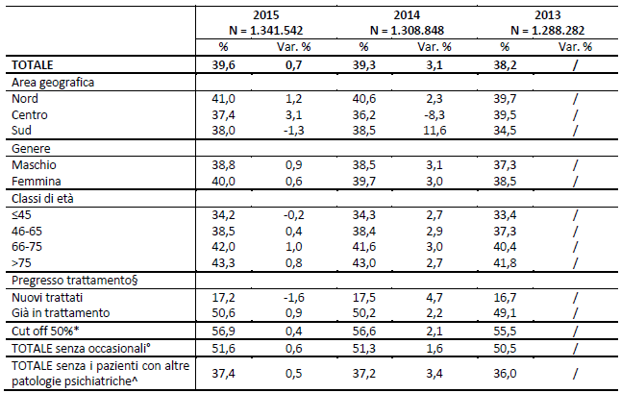
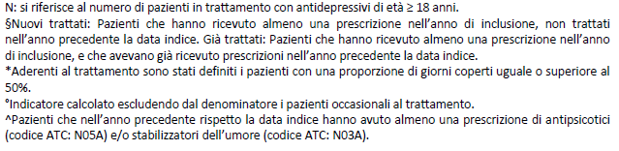
Numero di pazienti trattati con farmaci antidepressivi aderenti al trattamento antidepressivo [numeratore], sul totale dei pazienti in trattamento con farmaci antidepressivi [denominatore].
AIFA, Agenzia Italiana del Farmaco, Roma, 2016. Osservatorio Nazionale sull’impiego dei Medicinali.
L’uso dei farmaci in Italia. Rapporto Nazionale 2015.

Slide 30
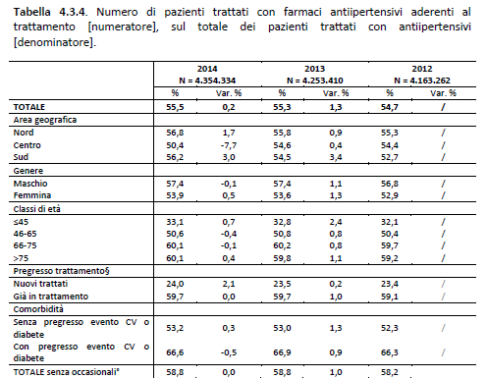
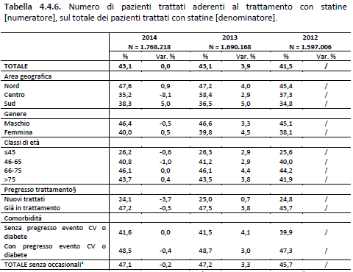
AIFA, Agenzia Italiana del Farmaco, Roma, 2015. Osservatorio Nazionale sull’impiego dei Medicinali.
L’uso dei farmaci in Italia. Rapporto Nazionale 2014.

Slide 31
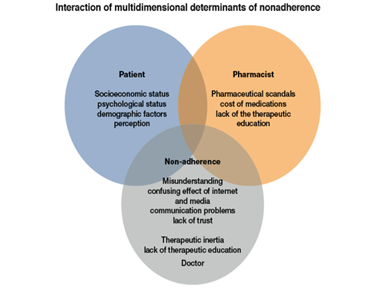
Determinanti multidimensionali della non-aderenza
Hamdidouche I et al. Drug adherence in hypertension: from methodological issues to cardiovascular outcomes.J Hypertens 2017 Jun;35(6):1133-1144.
La non aderenza è un fenomeno complesso e rappresenta un’area centrale di intersezione che deriva da alterazioni del comportamento del paziente, del comportamento del clinico e del rapporto medico-paziente e, alcune volte, del sistema farmaceutico

Slide 32
Malattie croniche e spesa farmaceutica pubblica
Nell’area delle patologie respiratorie, ad esempio, si è assistito ad un aumento della spesa del più del 70% tra 2014 e 2016
I pazienti affetti da BPCO presentano un’aderenza inferiore al 15%
BASSA ADERENZA
RIACUTIZZAZIONE DELLA PAOTLOGIA
MAGGIOR NUMERO DI OSPEDALIZZAZIONI
AUMENTO DEI COSTI DIRETTI ED INDIRETTI

Slide 33
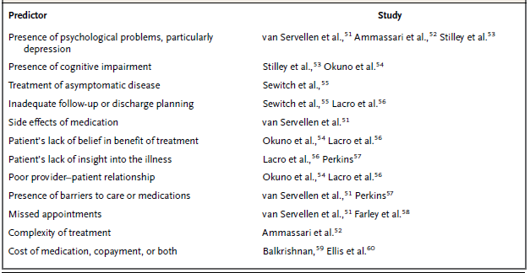
Major Predictors of Poor Adherence to Medication, According to Studies of Predictors
Osterberg L. Blaschke T. Adherence to Medication. N Engl J Med 2005;353:487-97.

Slide 34
Alcune ragioni della
Non-aderenza
Garner G, Am J Cardiol 2010

Slide 35
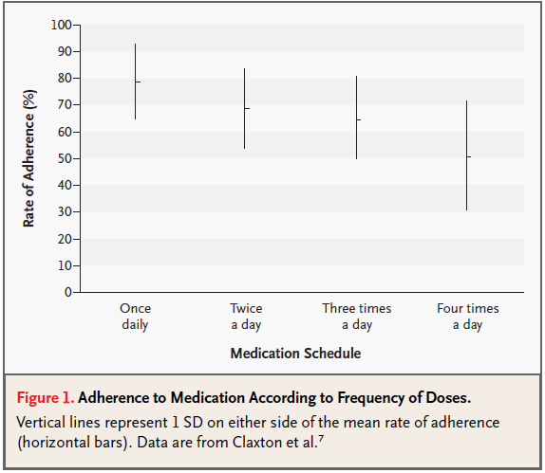

Adherence to Medication
Lars Osterberg and Terrence Blaschke, n engl j med 353;5 august 4, 2005

Slide 36
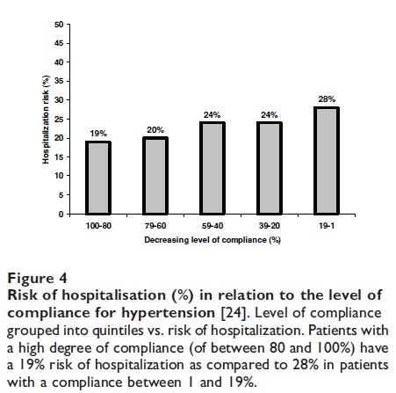
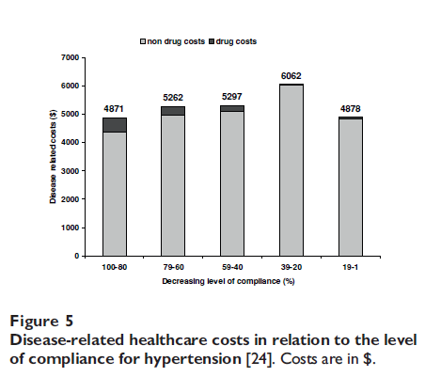
Correlazione tra compliance, costi ed opedalizzazioni
Bramlage et al 2009

Slide 37
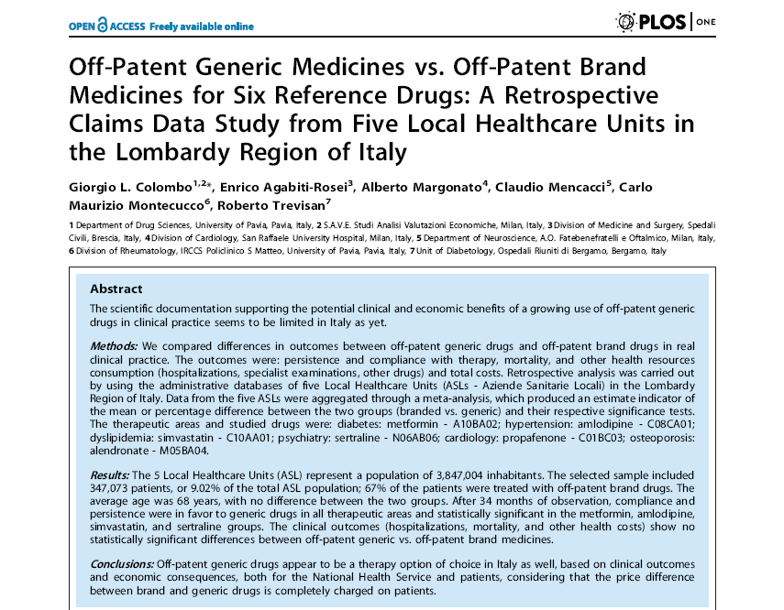

Slide 38
Off-Patent Generic Medicines vs. Off-Patent Brand Medicines for Six Reference Drugs: A Retrospective Claims Data Study from Five Local Healthcare Units in the Lombardy Region of Italy
Colombo GL, et al, PLoS One. 2013 Dec 18;8(12):e82990.
Numerosità delle Coorti
Periodo di selezione: 2008
Totale pazienti
analizzati: 347.073
Assistibili 2008: 3,847,004

Slide 39
PERSISTENZA
Definizione di Persistenza: continuazione della terapia per il periodo di tempo consigliato

Slide 40
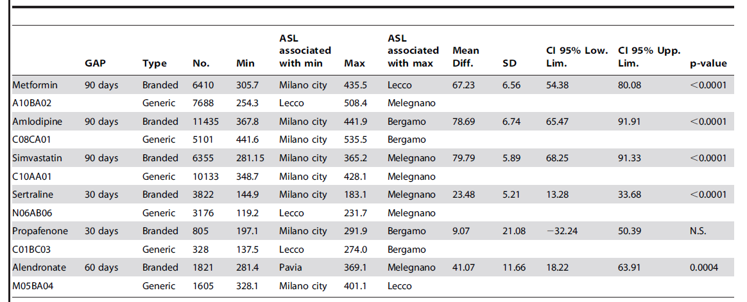
PERSISTENZA
Colombo GL, Agabiti-Rosei E, Margonato A, Mencacci C, Montecucco CM, et al. (2013) Off-Patent Generic Medicines vs. Off-Patent Brand Medicines for Six Reference Drugs: A Retrospective Claims Data Study from Five Local Healthcare Units in the Lombardy Region of Italy. PLoS ONE 8(12): e82990.
Notes:
40

Slide 41
COMPLIANCE
Definizione di Compliance: assunzione del farmaco ai dosaggi indicati

Slide 42
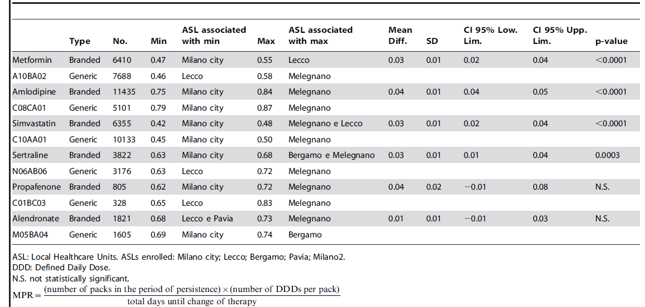
COMPLIANCE
Colombo GL, Agabiti-Rosei E, Margonato A, Mencacci C, Montecucco CM, et al. (2013) Off-Patent Generic Medicines vs. Off-Patent Brand Medicines for Six Reference Drugs: A Retrospective Claims Data Study from Five Local Healthcare Units in the Lombardy Region of Italy. PLoS ONE 8(12): e82990.
Notes:
42

Slide 43
OSPEDALIZZAZIONE
Indicatore 1: Numero medio di ricoveri ordinari o day hospital
Indicatore 2: Numero pazienti con ricovero ordinario o day hospital

Slide 44
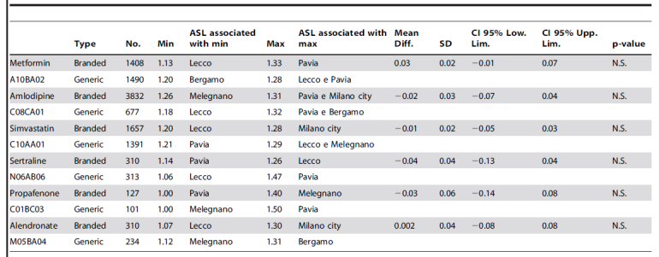
OSPEDALIZZAZIONE
Colombo GL, Agabiti-Rosei E, Margonato A, Mencacci C, Montecucco CM, et al. (2013) Off-Patent Generic Medicines vs. Off-Patent Brand Medicines for Six Reference Drugs: A Retrospective Claims Data Study from Five Local Healthcare Units in the Lombardy Region of Italy. PLoS ONE 8(12): e82990.
Notes:
44

Slide 45
MORTALITA’
Indicatore: Numero pazienti deceduti

Slide 46
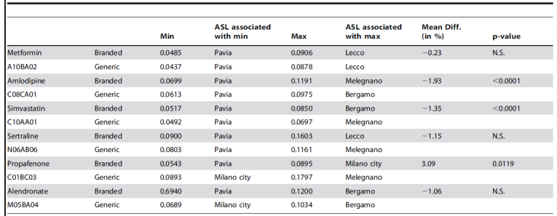
MORTALITA’
Colombo GL, Agabiti-Rosei E, Margonato A, Mencacci C, Montecucco CM, et al. (2013) Off-Patent Generic Medicines vs. Off-Patent Brand Medicines for Six Reference Drugs: A Retrospective Claims Data Study from Five Local Healthcare Units in the Lombardy Region of Italy. PLoS ONE 8(12): e82990.
Notes:
46

Slide 47
Correlazione con visite specialistica e numero di aziende farmaceutiche
Ipertensione- amplodipina- sostituibilità
 | Generico | N° aziende generico
ASL LECCO | 0.13 | 18
ASL PAVIA | 0.24 | 17
ASL BERGAMO | 0.15 | 18
ASL MILANO CITTA’ | 0.17 | 20
ASL MELEGNANO | 0.23 | 17
Il paziente ogni 100 esitazioni cambia 24 volte l’azienda produttrice, vale a dire, sostituisce il farmaco generico 1 volta ogni 4 esitazioni
 | Correlazione con N° medio vis. spec. | P-value | Correlazione con N° aziende generico | P-value
ASL LECCO | -0.018 | N.S. | 0.553 | < 0.0001
ASL PAVIA | -0.002 | N.S. | 0.594 | < 0.0001
ASL BERGAMO | -0.001 | N.S. | 0.556 | < 0.0001
ASL MILANO CITTA’ | -0.019 | 0.0030 | 0.608 | < 0.0001
ASL MELEGNANO | -0.012 | N.S. | 0.625 | < 0.0001

Slide 48
Correlazione con visite specialistiche e numero di aziende farmaceutiche
Dislipidemia-simvastatina- sostituibilità
 | Generico | N° aziende generico
ASL LECCO | 0.15 | 17
ASL PAVIA | 0.25 | 20
ASL BERGAMO | 0.13 | 18
ASL MILANO CITTA’ | 0.17 | 19
ASL MELEGNANO | 0.23 | 18
 | Correlazione con N° medio vis. spec. | P-value | Correlazione con N° aziende generico | P-value
ASL LECCO | -0.004 | N.S. | 0.480 | < 0.0001
ASL PAVIA | 0.025 | 0.0207 | 0.497 | < 0.0001
ASL BERGAMO | 0.021 | 0.0122 | 0.461 | < 0.0001
ASL MILANO CITTA’ | 0.021 | 0.0017 | 0.528 | < 0.0001
ASL MELEGNANO | 0.018 | N.S. | 0.521 | < 0.0001

Slide 49
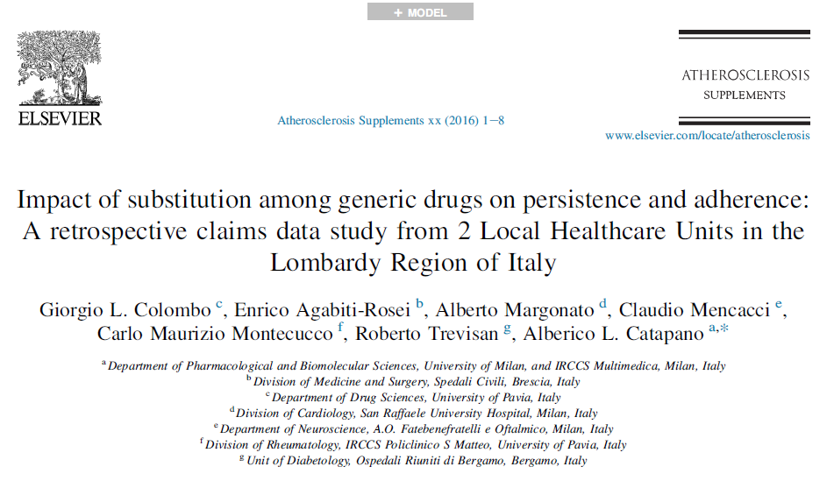
Colombo GL, et al., Impact of substitution among generic drugs on persistence and adherence: A retrospective claims
data study from 2 Local Healthcare Units in the Lombardy Region of Italy, Atherosclerosis Supplements (2016),

Slide 50
Adherence to treatment stratified by generic substitution class, therapeutic area and by ASL
Source: Colombo GL, et al., 2016
 |  | MPR
 |  | ASL BERGAMO |  |  | ASL PAVIA
THERAPEUTIC AREA | SUBSTITUTION FREQUENCY CLASSES | N | MEAN | SD | N | MEAN | SD
DIABETES | RANGE (1%-15%) | 605 | 0.68 | 0.23 | 457 | 0.84 | 0.21
 | RANGE (15%-30%) | 595 | 0.65 | 0.25 | 359 | 0.76 | 0.25
 | RANGE (30%-45%) | 413 | 0.64 | 0.25 | 257 | 0.71 | 0.27
 | RANGE (45%-60%) | 232 | 0.61 | 0.27 | 117 | 0.68 | 0.28
 | RANGE (≥60%) | 241 | 0.50 | 0.28 | 184 | 0.60 | 0.30
DYSLIPIDEMIA | RANGE (1%-15%) | 430 | 0.66 | 0.20 | 410 | 0.83 | 0.22
 | RANGE (15%-30%) | 586 | 0.59 | 0.20 | 561 | 0.77 | 0.25
 | RANGE (30%-45%) | 477 | 0.58 | 0.21 | 465 | 0.67 | 0.28
 | RANGE (45%-60%) | 410 | 0.52 | 0.22 | 251 | 0.53 | 0.22
 | RANGE (≥60%) | 732 | 0.46 | 0.24 | 643 | 0.49 | 0.24
HYPERTENSION | RANGE (1%-15%) | 369 | 0.96 | 0.09 | 384 | 0.98 | 0.06
 | RANGE (15%-30%) | 429 | 0.93 | 0.14 | 537 | 0.96 | 0.11
 | RANGE (30%-45%) | 364 | 0.91 | 0.15 | 406 | 0.94 | 0.13
 | RANGE (45%-60%) | 306 | 0.90 | 0.16 | 325 | 0.91 | 0.15
 | RANGE (≥60%) | 441 | 0.81 | 0.24 | 598 | 0.85 | 0.21
OSTEOPOROSIS | RANGE (1%-15%) | 36 | 0.92 | 0.09 | 37 | 0.98 | 0.05
 | RANGE (15%-30%) | 77 | 0.86 | 0.15 | 66 | 0.93 | 0.11
 | RANGE (30%-45%) | 63 | 0.88 | 0.12 | 48 | 0.84 | 0.21
 | RANGE (45%-60%) | 48 | 0.77 | 0.21 | 43 | 0.81 | 0.22
 | RANGE (≥60%) | 64 | 0.71 | 0.27 | 63 | 0.71 | 0.26
PSYCHIATRY | RANGE (1%-15%) | 56 | 0.97 | 0.09 | 81 | 0.98 | 0.07
 | RANGE (15%-30%) | 106 | 0.93 | 0.12 | 139 | 0.96 | 0.12
 | RANGE (30%-45%) | 96 | 0.89 | 0.18 | 130 | 0.91 | 0.16
 | RANGE (45%-60%) | 131 | 0.80 | 0.25 | 85 | 0.82 | 0.24
 | RANGE (≥60%) | 326 | 0.78 | 0.25 | 280 | 0.78 | 0.28

Slide 51
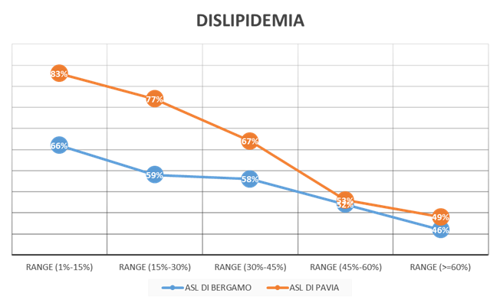
Analisi sostituzione orizzontale/aderenza* per area terapeutica
Source: Colombo GL, et al., 2016
*Effettiva attuazione della prescrizione terapeutica del medico, rispetto ai tempi, al dosaggio e alla frequenza dell’assunzione della terapia.
Tecniche di analisi: Medical Possession Rate (MPR). tramite il rapporto tra le unità di trattamento dispensate durante il periodo di follow-up e la durata del follow-up stesso, e corrisponde alla proporzione di giornate coperte dal trattamento nel periodo di follow-up considerato.
Il periodo di follow-up per il calcolo dell’aderenza è pari al periodo di persistenza di ciascun paziente.

Slide 52
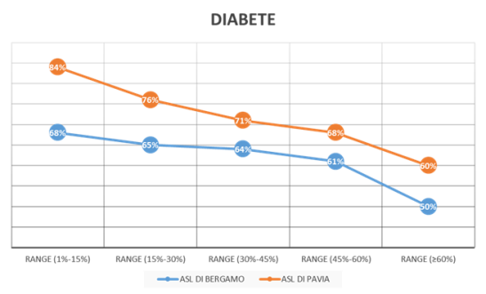
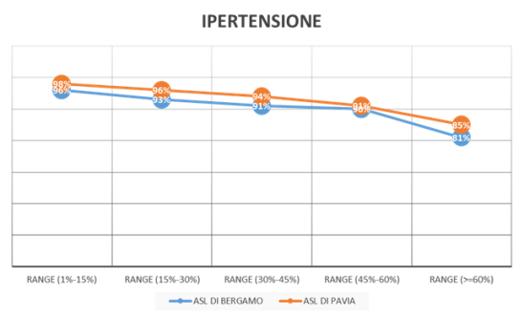
Analisi sostituzione orizzontale/aderenza per area terapeutica
Source: Source: Colombo GL, et al., 2016

Slide 53
Persistence of treatment stratified by generic substitution class, therapeutic area and by ASL
Source: Colombo GL, et al., 2016
 |  | PERSISTENCE (days)
 |  | ASL BERGAMO |  |  | ASL PAVIA
THERAPEUTIC AREA | SUBSTITUTION FREQUENCY CLASSES | N | MEAN | SD | N | MEAN | SD
DIABETES | RANGE (1%-15%) | 605 | 984.64 | 212.29 | 457 | 988.50 | 263.98
 | RANGE (15%-30%) | 595 | 851.60 | 316.78 | 359 | 867.90 | 344.50
 | RANGE (30%-45%) | 413 | 782.51 | 359.58 | 257 | 694.99 | 398.36
 | RANGE (45%-60%) | 232 | 605.50 | 413.74 | 117 | 747.40 | 401.98
 | RANGE (≥60%) | 241 | 310.51 | 315.76 | 184 | 352.60 | 355.20
DYSLIPIDEMIA | RANGE (1%-15%) | 430 | 980.66 | 209.82 | 410 | 890.48 | 319.53
 | RANGE (15%-30%) | 586 | 820.88 | 311.35 | 561 | 758.15 | 376.38
 | RANGE (30%-45%) | 477 | 750.85 | 348.65 | 465 | 615.14 | 400.90
 | RANGE (45%-60%) | 410 | 585.23 | 401.08 | 251 | 595.97 | 412.08
 | RANGE (≥60%) | 732 | 371.79 | 357.76 | 643 | 407.06 | 374.70
HYPERTENSION | RANGE (1%-15%) | 369 | 1021.12 | 196.89 | 384 | 988.09 | 302.92
 | RANGE (15%-30%) | 429 | 882.48 | 314.32 | 537 | 817.60 | 366.28
 | RANGE (30%-45%) | 364 | 782.72 | 364.22 | 406 | 710.08 | 396.75
 | RANGE (45%-60%) | 306 | 615.38 | 406.90 | 325 | 696.23 | 405.76
 | RANGE (≥60%) | 441 | 401.58 | 374.06 | 598 | 448.23 | 381.11
OSTEOPOROSIS | RANGE (1%-15%) | 36 | 969.28 | 218.82 | 37 | 817.51 | 350.82
 | RANGE (15%-30%) | 77 | 710.52 | 345.12 | 66 | 734.36 | 359.42
 | RANGE (30%-45%) | 63 | 710.76 | 353.06 | 48 | 515.17 | 410.43
 | RANGE (45%-60%) | 48 | 503.00 | 377.09 | 43 | 514.81 | 391.46
 | RANGE (≥60%) | 64 | 367.63 | 343.12 | 63 | 375.24 | 331.00
PSYCHIATRY | RANGE (1%-15%) | 56 | 815.07 | 291.03 | 81 | 841.30 | 354.41
 | RANGE (15%-30%) | 106 | 566.19 | 326.88 | 139 | 660.93 | 399.34
 | RANGE (30%-45%) | 96 | 481.77 | 360.16 | 130 | 457.92 | 320.43
 | RANGE (45%-60%) | 131 | 320.36 | 280.15 | 85 | 359.11 | 338.91
 | RANGE (≥60%) | 326 | 197.78 | 171.33 | 280 | 247.45 | 252.37

Slide 54
Discussione (1)
L’ingresso dei farmaci equivalenti (o generici) nel mercato Farmaceutico mondiale è un fenomeno di notevole interesse in termini economico-sociali,
  che ha modificato significativamente sia le strategie aziendali, sia i comportamenti di tutti gli attori coinvolti nella spesa sanitaria e nella prescrizione dei farmaci.
Dal lato socio economico il farmaco equivalente è quindi uno strumento che porta ad ottenere la medesima efficacia terapeutica, migliorando però l’impatto sui payers (ossia sui ns. sistemi sanitari).
I farmaci «branded» a brevetto scaduto rappresentano ad oggi in Italia oltre la metà del consumo territoriale (75%) e circa il 24% della spesa,
  anche se la maggiore prescrizione si concentra ancora sui prodotti branded a differenza di quanto avviene in altri Paesi europei dove si privilegia il farmaco equivalente puro (unbranded).

Slide 55
Discussione (2)
  Paesi che hanno da subito appoggiato i farmaci equivalenti puri (unbranded) si sono trovati ad avere un mercato decisamente progredito e hanno così favorito un notevole risparmio della spesa farmaceutica nazionale.
    Il semplice stimolo dal lato dell’offerta non è stato tuttavia sempre sufficiente a permettere una buona diffusione del farmaco equivalente; solo le nazioni che hanno seguito con una politica riguardante anche il lato della domanda (ossia paziente e medico prescrittore), sono riuscite ad aumentare la cultura a favore del farmaco equivalente puro (unbranded) ed incrementare la vendita di farmaci equivalenti.
La presenza infine di una quota percentuale maggiore di farmaci equivalenti consentirà di attuare delle strategie di appropriate di contenimento e razionalizzazione della spesa farmaceutica pubblica.
Attraverso lo sviluppo dei farmaci equivalenti puri (unbranded) è quindi possibile ottenere la nascita nel mercato farmaceutico di un mercato concorrenziale i cui benefici e le potenzialità di risparmio, come di seguito riportato, saranno immediatamente evidenti sia per i cittadini sia per i sistemi sanitari pubblici.

Slide 56
Conclusioni: le prossime sfide della sanità Lombarda
Il problema prioritario dei moderni sistemi sanitari:
  scarsità di risorse disponibili a fronte della generale e crescente domanda di salute
Nello scenario economico-finanziario attuale risulta opportuno recuperare tutte le risorse economiche sprecate
  Attraverso una efficace lotta agli sprechi e alle inefficienze, e alla revisione della governance farmaceutica, all’attuazione della centralizzazione degli acquisti, all’informatizzazione e digitalizzazione del SSN, alla revisione delle procedure di convenzionamento e accreditamento, alla lotta alla corruzione e alla promozione della trasparenza
  In sanità tutti i processi (clinici, organizzativi, amministrativi…ecc.) che non migliorano lo stato di salute delle persone generano sprechi, anche se la loro esistenza è motivata da nobili motivazioni (occupazione, qualità percepita…ecc.).
CONVIENE ed OCCORRE affrontare le prossime sfide ed il problema del cambio generazionale con «una sanità di valore, che genera salute»

Slide 57

...In un momento in cui le risorse sono scarse, il mio suggerimento ai diversi paesi è questo: prima di tagliare la spesa per l'assistenza sanitaria, guardate in primo luogo alle opportunità per migliorare l'efficienza.
Tutti i sistemi sanitari, ovunque, potrebbero ottenere un migliore utilizzo delle risorse, attraverso migliori pratiche di acquisto, un uso più ampio di prodotti generici, migliori incentivi per fornitori o procedure amministrative o di finanziamento semplificate...

Slide 58
Giorgio L. Colombo

